Slide 1


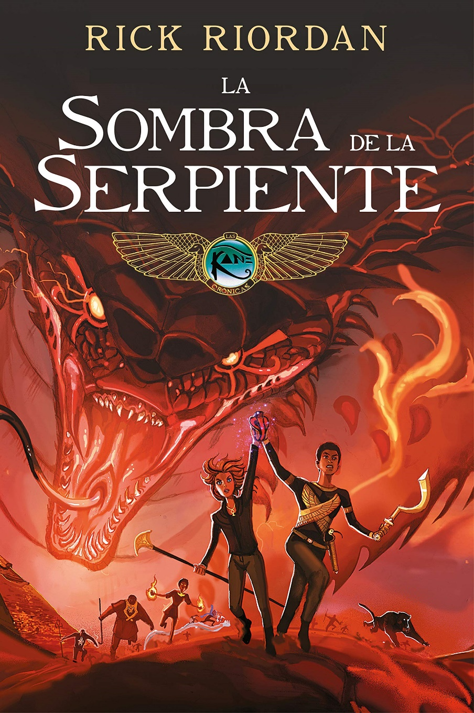
LA SOMBRA DE LA SERPIENTE
AUTOR: Rick Riordan
GRADO Y SECCIÓN: 1ero de secundaria
ALUMNO: Jesús Joaquín Castro Saavedra
ÁREA: Comunicación

Slide 2
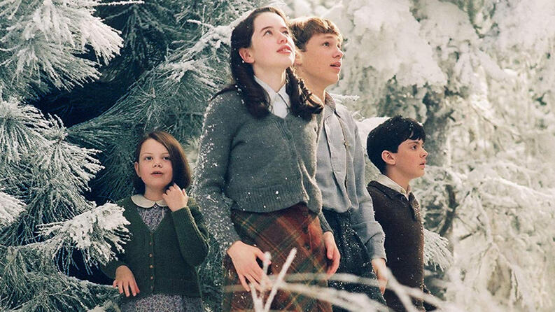
PERSONAJES PRINCIPALES
Carter Kane
Sadie Kane
Zia Rashid
Walt Stone
Tiene 15 años, tiene piel oscura, cabello castaño oscuro, cabello rizado y ojos marrones, su madre murió cuando el tenía 8 años, después de que falleciera su madre viajo con su papá (Julius Kane)
Tiene 13 años, tiene piel clara, cabello color caramelo, ojos azules además de que nunca va a ninguna parte sin sus botas de combate, sabe leer el griego y el antiguo egipcio.
Una maga egipcia de catorce años que es una elementarista de fuego, ella es amiga de sadie y novia de carter
Un mago egipcio muy joven y moribundo, es el novio de sadie y su especialidad es la creación de amuletos

Slide 3
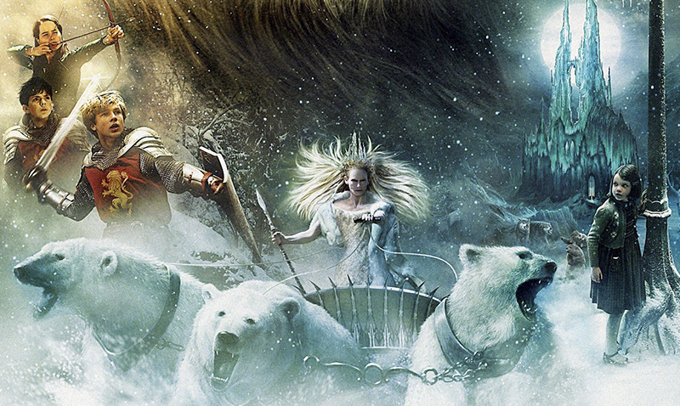
Amos Kane: Un poderoso mago egipcio que es tio de Carter y de Sadie.
Julius Kane: Un mago egipcio que es padre de Carter y su esposa es Ruby Kane.
PERSONAJES SECUNDARIOS
Bast: La diosa egipcia de los gatos, esta se hace protectora de Sadie Kane.
Ruby Kane: Es la esposa de Julius Kane, lamentablemente falleció tratando de sellar a Apofis.

Slide 4
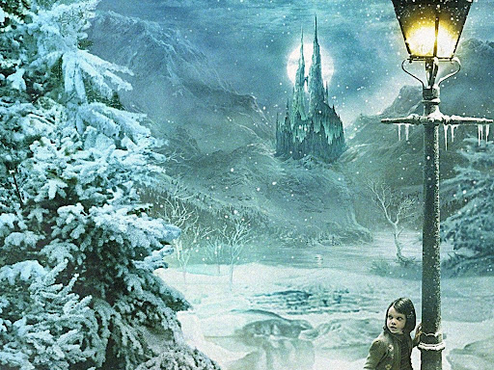
PRINCIPALES LUGARES DE LA HISTORIA
DESCRIPCIÓN
Uno de los escenarios centrales es la ciudad de Estados Unidos, cada uno de los templos esta en otra ciudad
ESPACIO CENTRAL
DESCRIPCIÓN
Creo que uno de los escenarios mas relevantes es el templo de Tut, porque ahí esta la estatua de apofis que es como su salvavidas, esa estatua de apohis era como un escudo para ella si lo rompían podían quitarle el escudo y porder matarla mas facilmente
ESCENARIO RELEVANTE

Slide 5
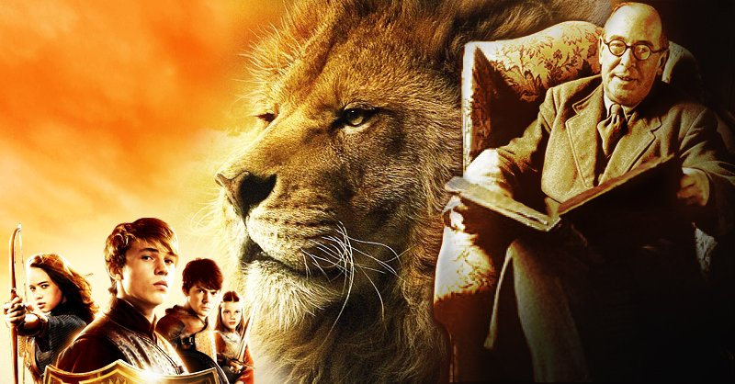
OPINIÓN CRÍTICA
Creo que es una muy buena obra, pero un poco confusa, hay nombres demasiado raros, pero conforme lees la obra te los vas aprendiendo
APRECIACIÓN PERSONAL
MENSAJE
Creo que el mensaje de esta obra es de que nunca debes rendirte, la obra comenzó con todo destruido, el planeta y todo, pero a las finales pudieron derrotar a la serpiente del caos (apohis)
VALORES RESCATABLES
Se puede rescatar que esta muy bien planteada la obra, si bien es cierto que se pasean por todo estados unidos, porque cada uno de los templos esta en otra ciudad

Slide 6
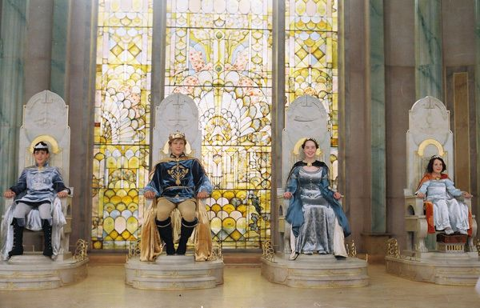
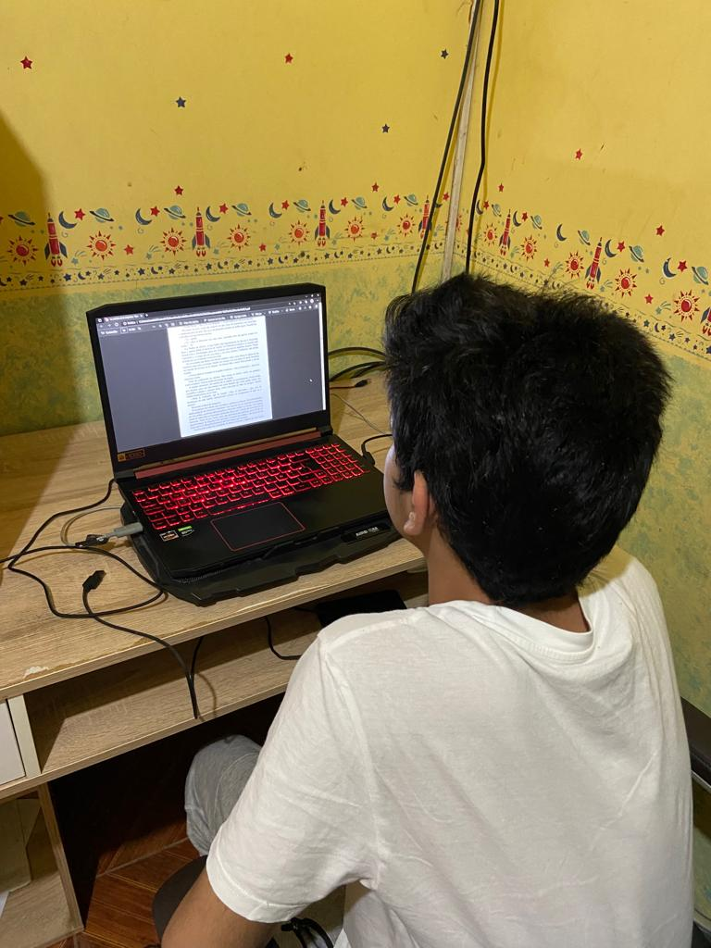
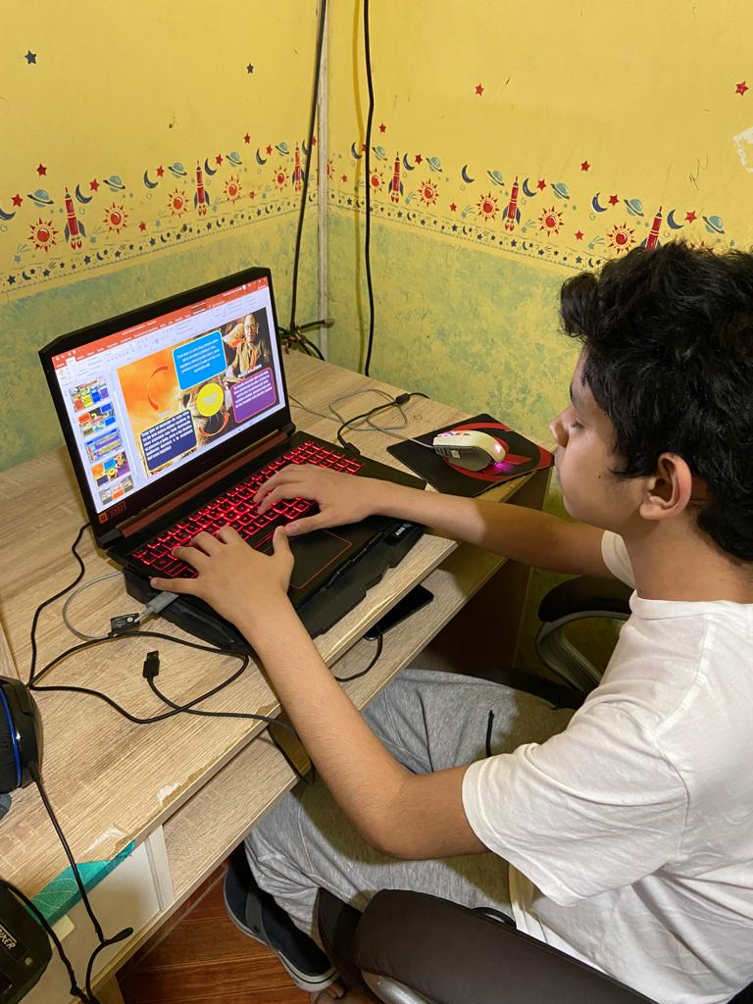
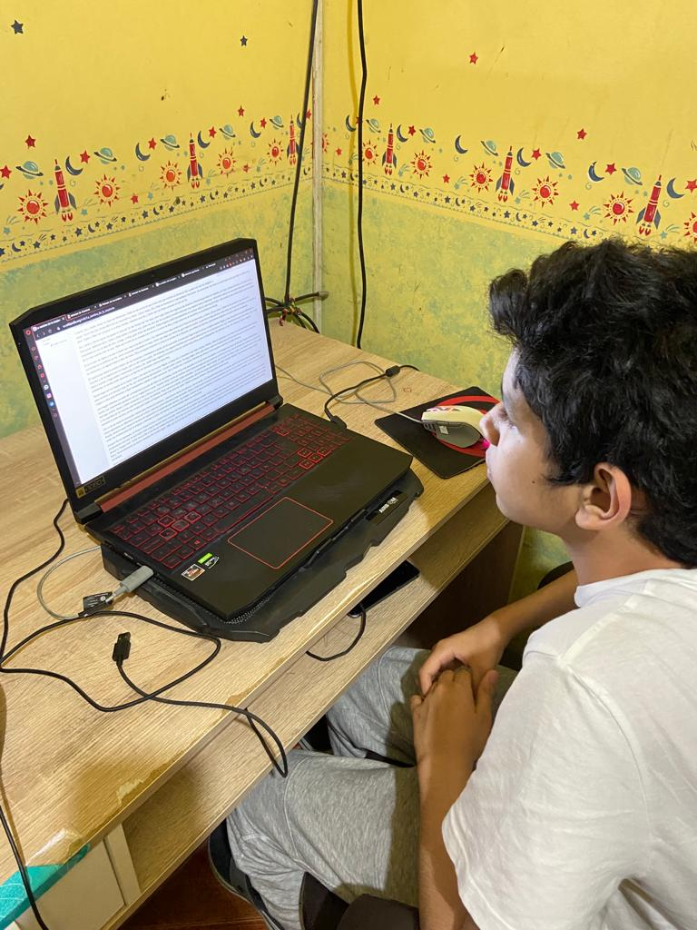
FOTOS DE EVIDENCIA
LEYENDO LA OBRA
ELABORANDO EL PPT
INVESTIGANDO

